Slide 1
Projet 3 OH MY FOOD Dynamisez une page web avec des animations CSS
Présenté́ par Marine Teyssere

Slide 2



CONTEXTE
Mise en situation
Je viens d’être recruté en tant que développeuse junior chez Ohmyfood, une startup qui développe un site pour répertorier les menus de restaurants gastronomique et permettre aux clients de choisir leur repas en ligne afin qu’ils soient prêts à leur arrivée.
Mission
Je suis chargé de le créer la première version du site et d’y intégrer les menus des quatre premiers restaurants démarchés par la commerciale. Je dois créer le site à l’aide des maquettes faites par le designer, en HTML et CSS, également avec SASS et en faisant des commits réguliers sur Git-Hub.

Slide 3
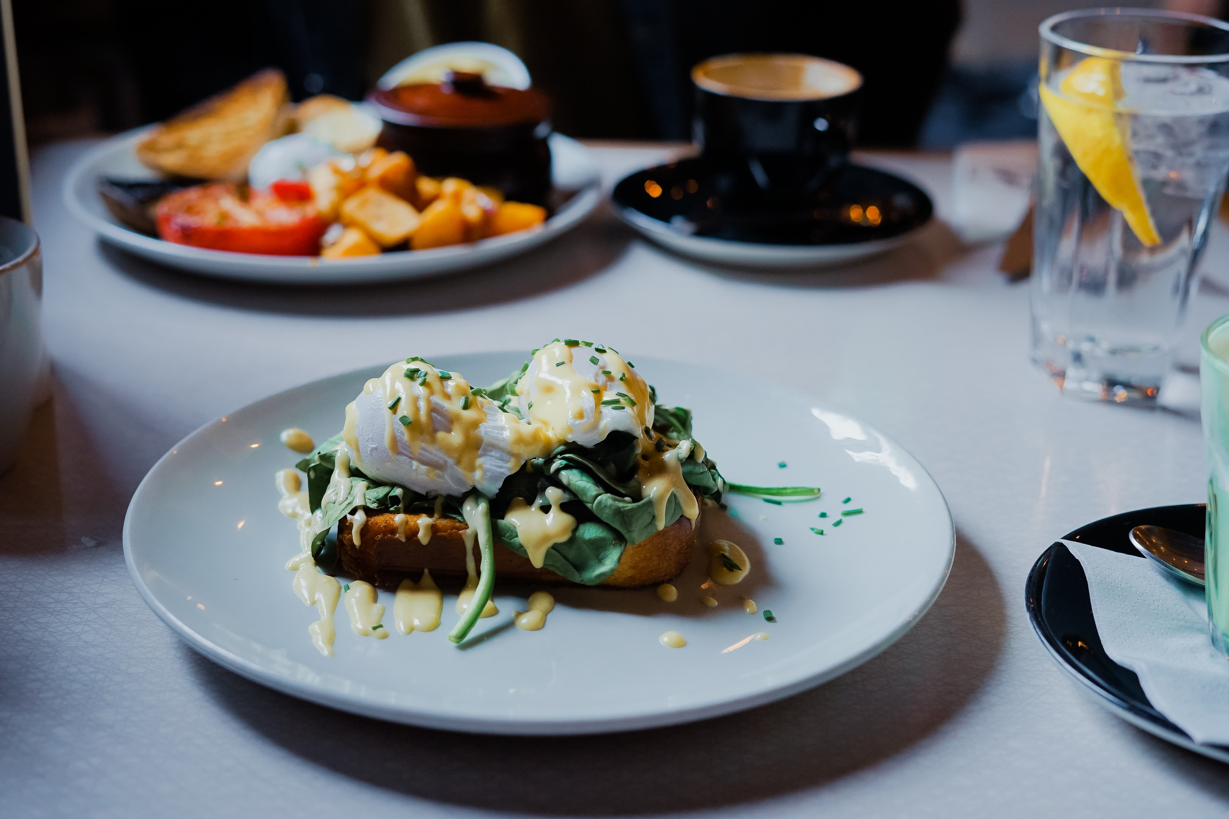
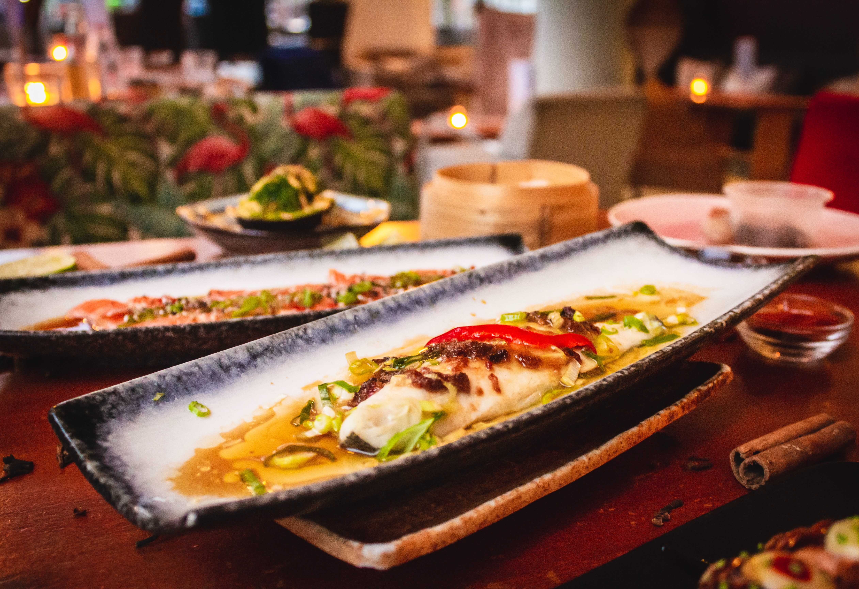
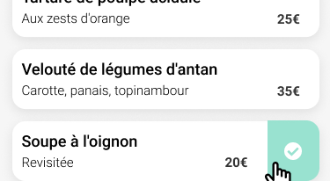
Afin de réussir cette mission, j’ai eu à ma disposition : les maquettes mobile, des visuels vidéos des animations, photos et menus du projet ainsi qu’un brief incluant des informations complémentaires à̀ sa réalisation.
RESSOURCES

Slide 4

Etapes de réalisation
Cours
Apprenez à utiliser la ligne de commande dans un terminal / Simplifiez-vous le CSS avec Sass / Créez des animations CSS modernes / Gérez du code avec Git et GitHub
Mais aussi
“Utiliser les animations CSS” de developper-mozilla et “Les conditions et boucles Sass” de Pierre Giraud
Préparation
- Dessin de la maquette à la main avec intégration des futures balises
- Création d’un Git-Hub
- Installation de Sass et Git via le terminal de mon Visual Studio Code
Réalisation
1. Partie HTML 2. Partie CSS. 3. Animations 4. Responsive

Slide 5
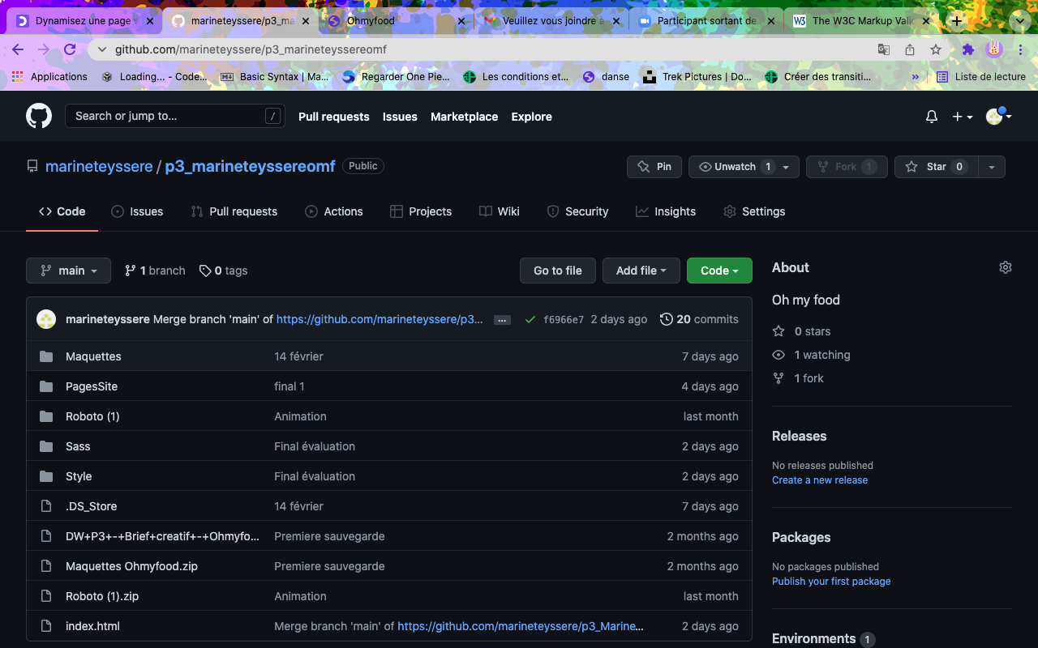
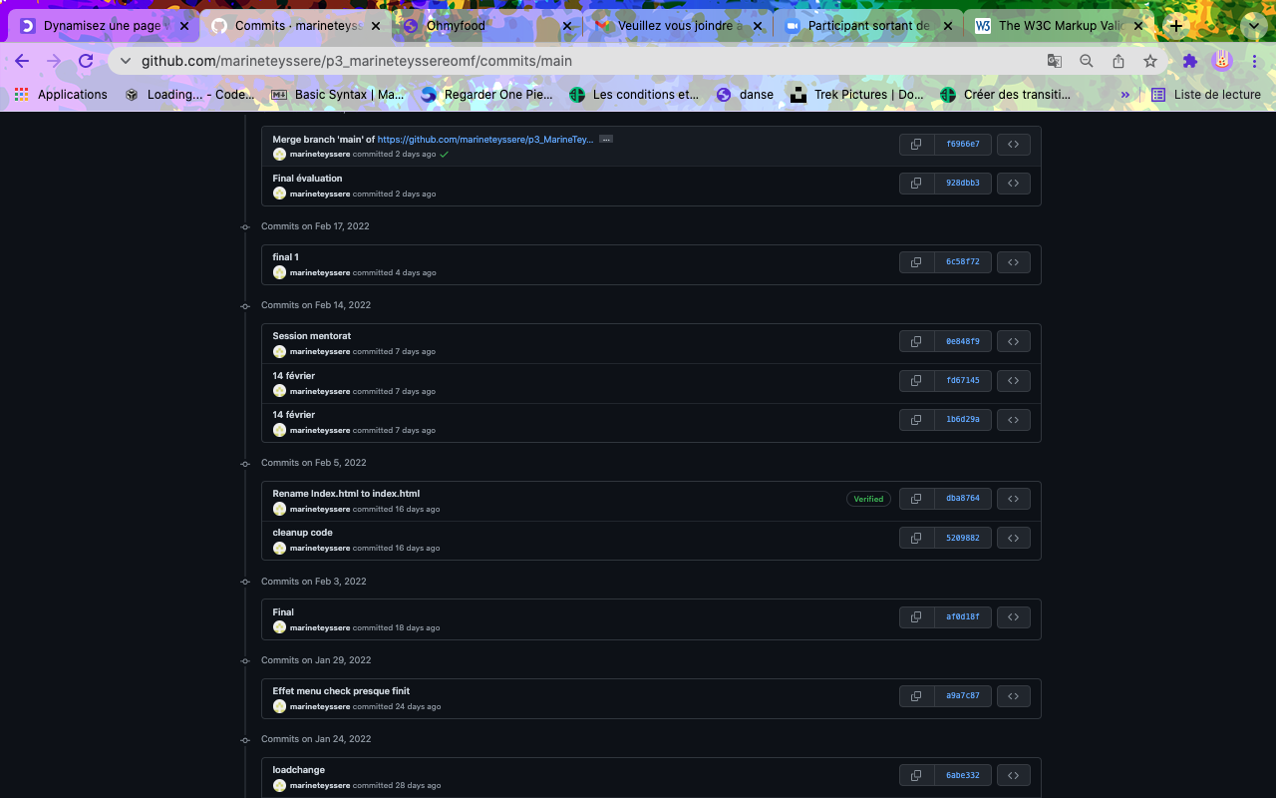
Utiliser un système de gestion de versions pour le suivi du projet et son hébergement
https://github.com/marineteyssere/p3_marineteyssereomf

Slide 6
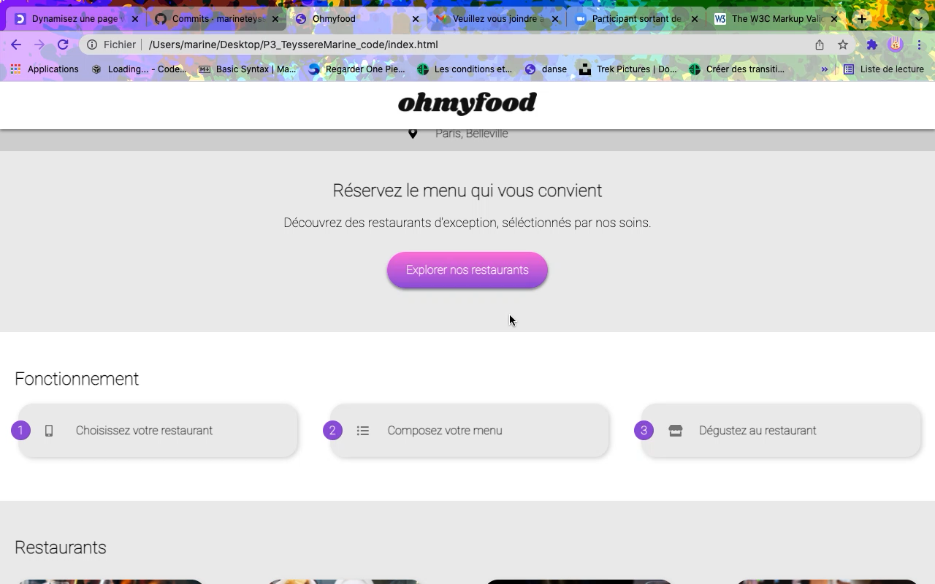
Créer des effets CSS graphiques avancés
@keyframes
La règle @keyframes permet aux auteurs de définir les étapes qui composent la séquence d'une animation CSS.
-> Spinner Acceuil
-> Chargement pages menus )
:hover
Déclenché au survol de la souris, il s’agit d’une pseudoclasse
-> Boutons
-> Cœurs
-> Onglet fonction
-> Icones
-> Menu check

Slide 7
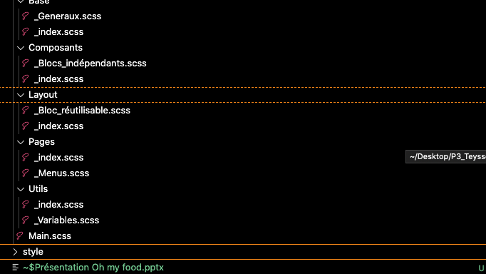
Mettre en place son environnement Front-End

Slide 8
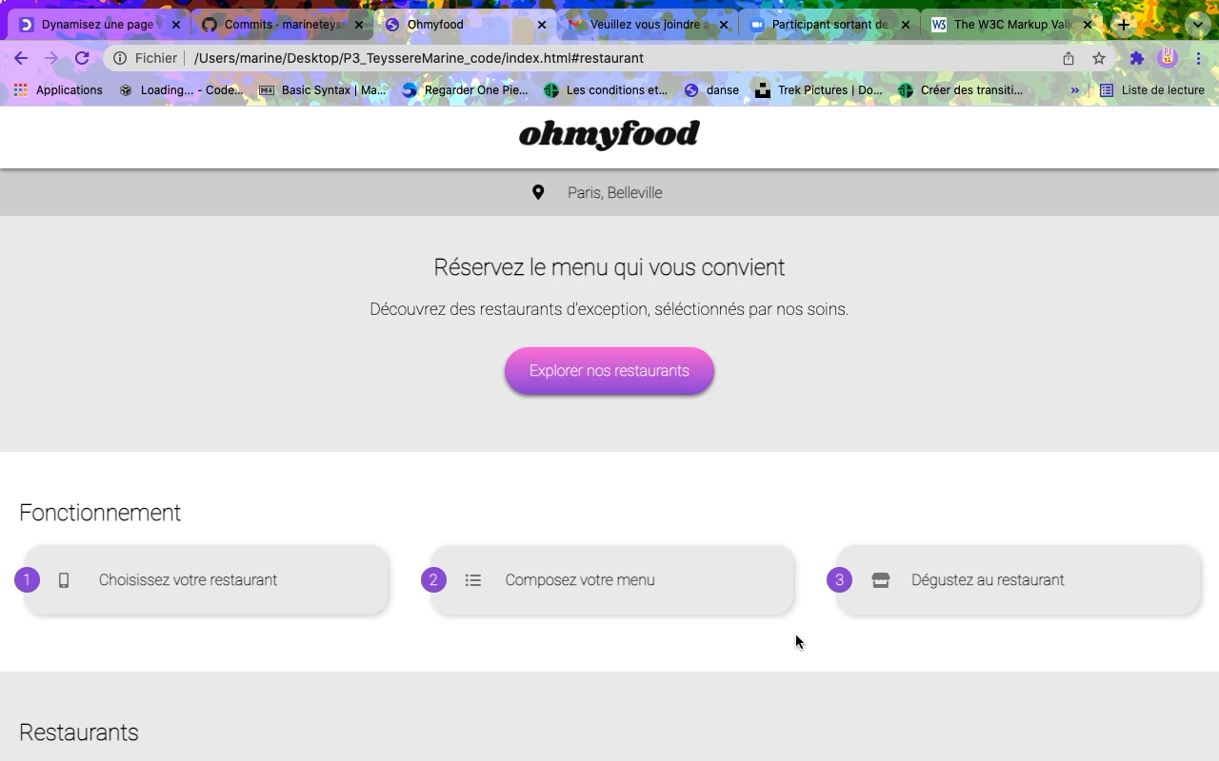
Mettre en place une structure de navigation pour un site web

Slide 9
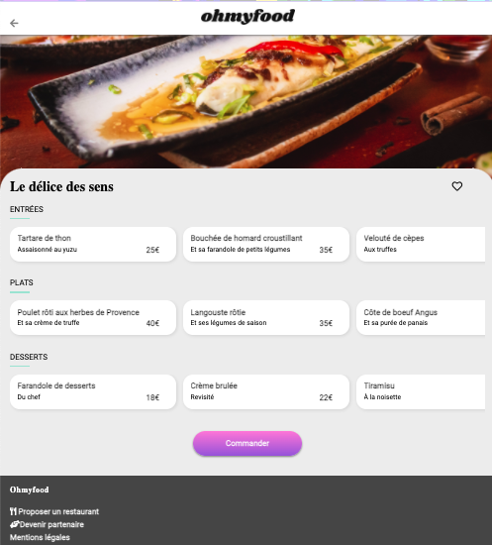

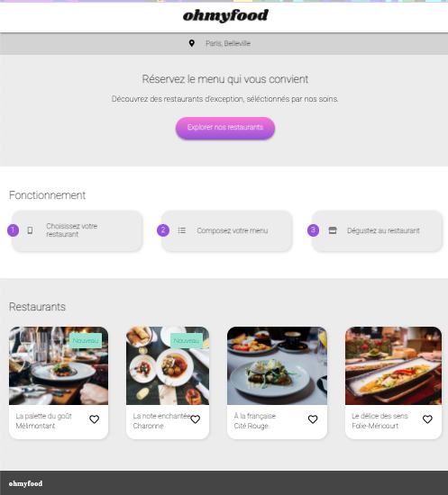
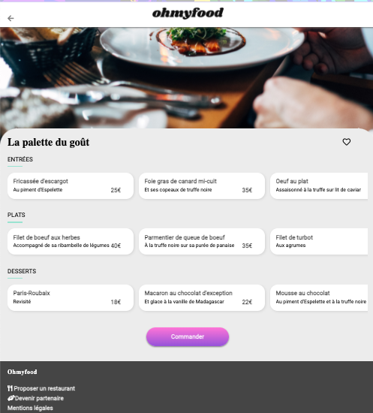
Assurer la cohérence graphique d'un site web
https://marineteyssere.github.io/p3_marineteyssereomf/index.html

Slide 10
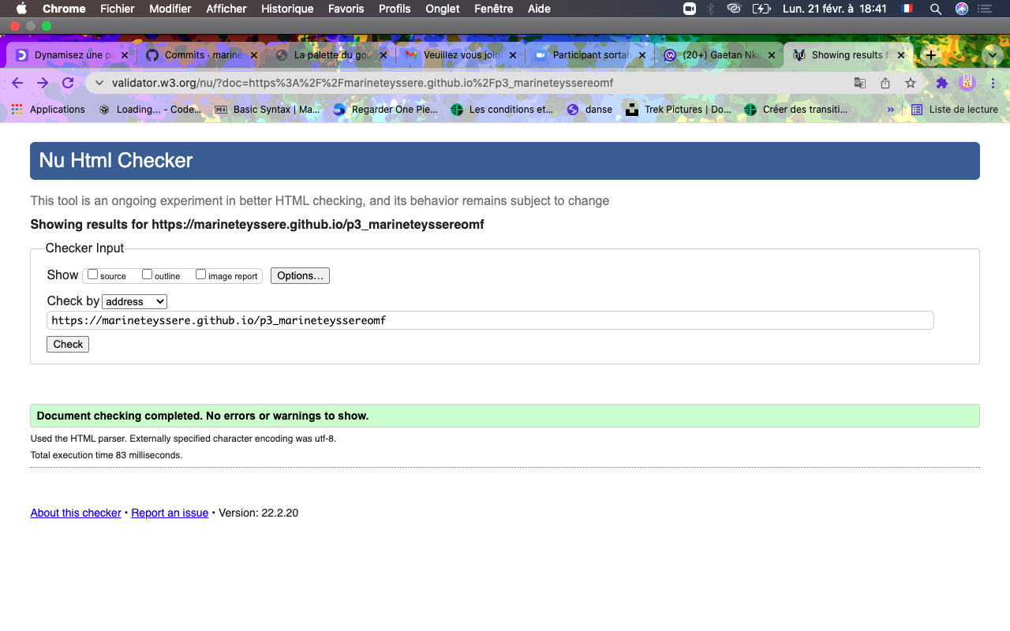
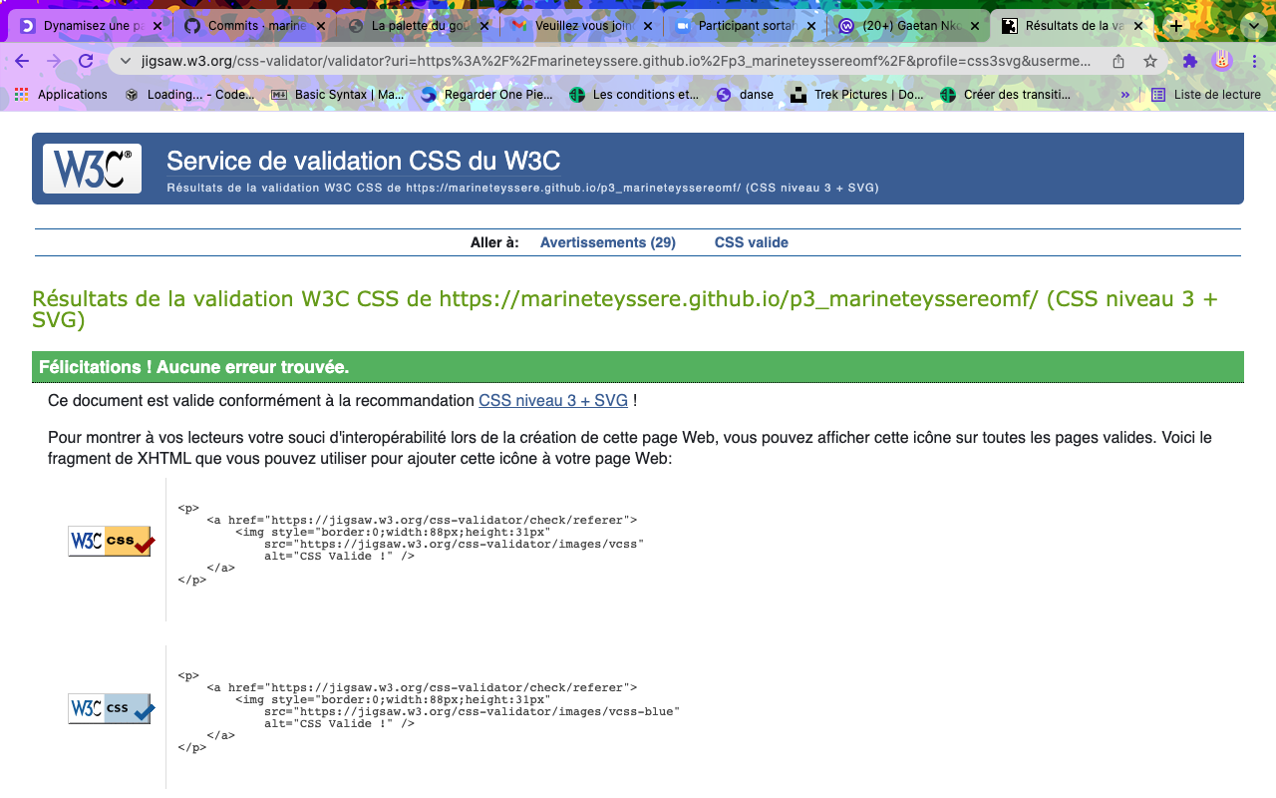
Validateur w3c
Il est important de valider les codes pour s'assurer qu'ils contiennent pas d'erreur.
HTML
CSS

Slide 11

Difficultés
Mes principales difficultés liées à ce projet ont été :
Utilisation Git et GitHub
Compiler mon code ./Sass/Main.scss ./Style/Style.css --watch
Confusions entre animation / transitions

Slide 12
MERCI Je suis prête à répondre à vos questions

